Slide 1

Gazetka szkolna – sport w naszej szkole
Paweł Szota 6e

Slide 2
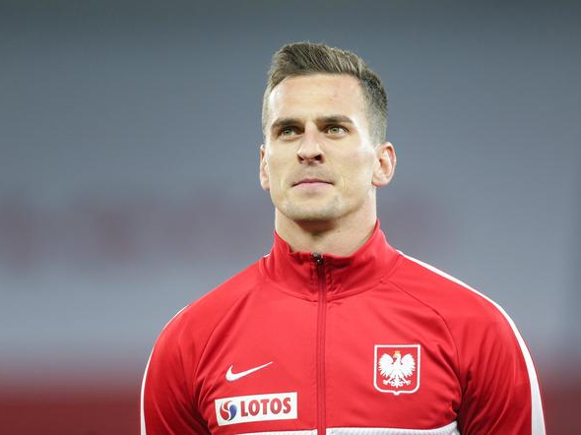
Arkadiusz Milik
Jest to piłkarz grający na pozycji środkowego napastnika
w Drużynie Olimpique Marsylia ( aktualnie wypożyczony z SSC Napoli ). Urodził się w Tychach. Uczył się w szkole SP 35 Tychy. Ma 27 lat i w czerwcu 2021 r. będzie reprezentował Polskę na Mistrzostwach Europy.

Slide 3
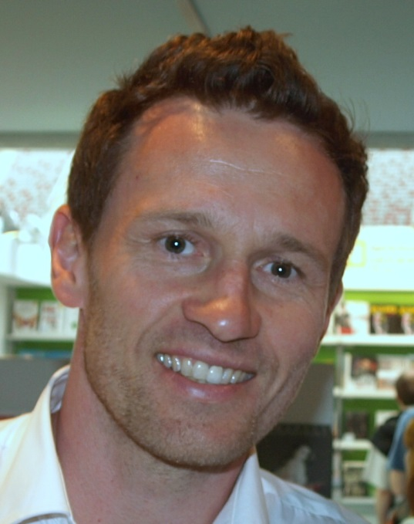
Mariusz Czerkawski
Po prawej stronie widać hokeistę. Mariusz Czerkawski uczący się w naszej szkole. Co ciekawe urodził się
w Radomsku. Grał z moim tatą na alejce w hokeja. Już skończył karierę.

Slide 4
Szkoła
Myślę, że warto też przypomnieć o Panu Bartku, który dba o naszą formę fizyczną. Jest znakomitym nauczycielem WF-u. Pomaga nam być jak Arkadiusz Milik czy Mariusz Czerkawski. Podsumowując jesteśmy bardzo utytułowaną szkołą. Jestem z tego bardzo zadowolony.

Slide 5
Lekcja
DZIĘKUJE BARDZO!!! TO SĄ MOJE INFORMACJE O SZKOLE SP35 W TYCHACH!!!

